Slide 1

CHÀO MỪNG CÁC CON ĐẾN VỚI TIẾT TOÁN

Slide 2

Ôn bài cũ

Slide 3

1. Tính
4 + 4 = ….
4 + 5 = ….
7 + 3 = ….
8
9
10

Slide 4


Bµi 20
Luyện tập

Slide 5
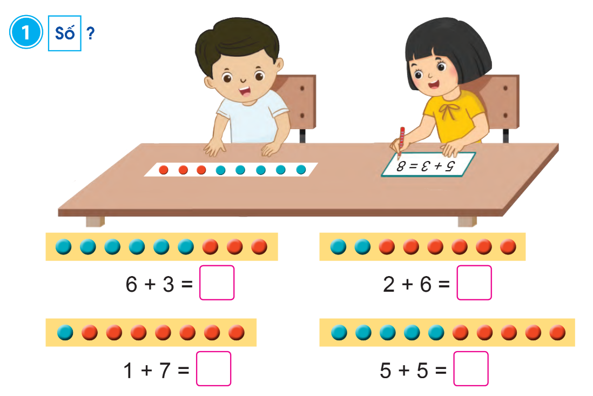
9
8
8
10

Slide 6
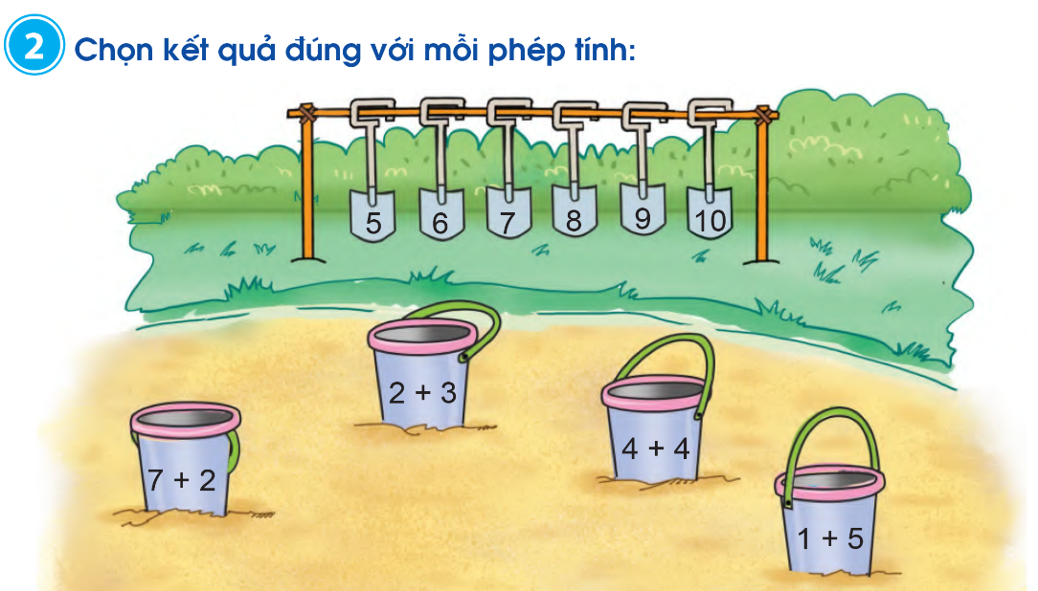

Slide 7
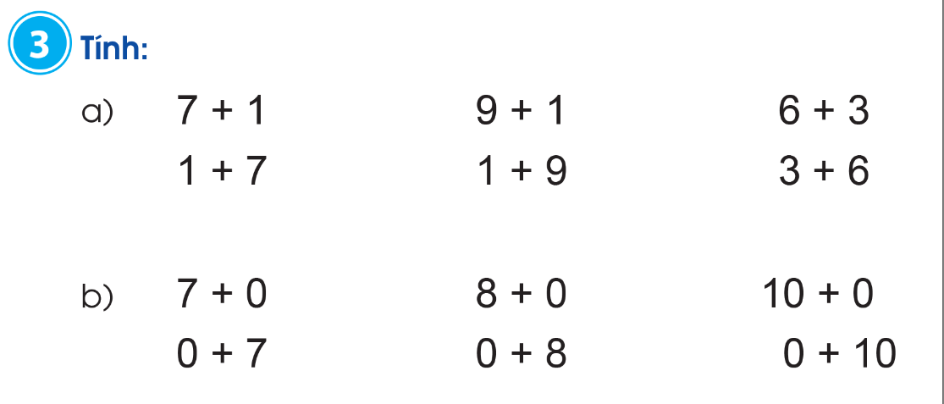

Slide 8
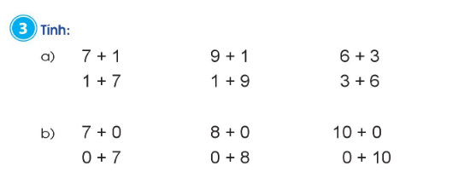
= 8
= 10
= 9
= 8
= 10
= 9
= 7
= 8
= 10
= 7
= 8
= 10

Slide 9
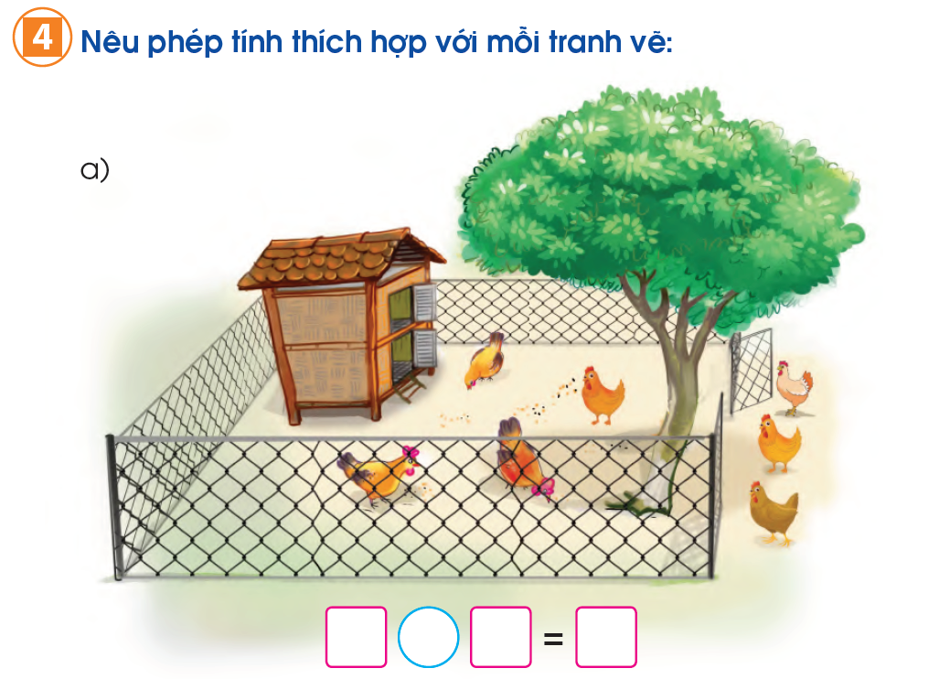
4
+
3
7

Slide 10
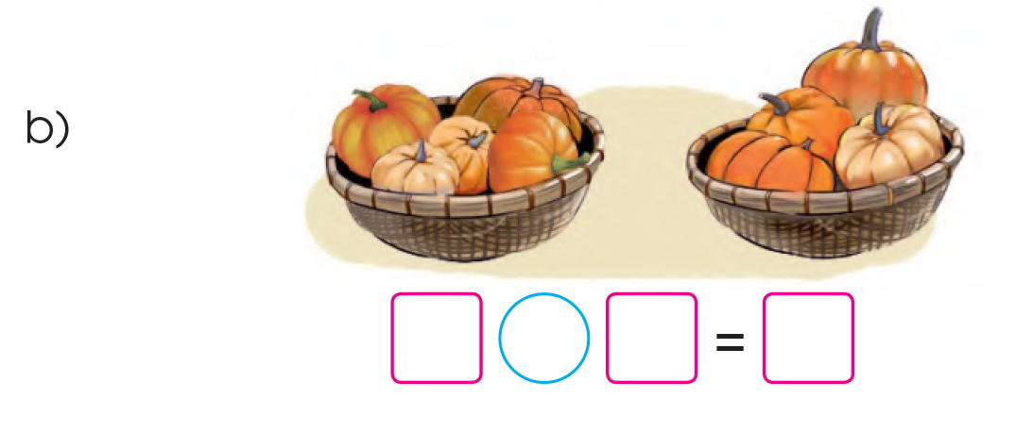
5
+
4
9

Slide 11

Củng cố - dặn dò

Slide 12


Hẹn gặp lại các con vào tiết học ngày mai

